Slide 1
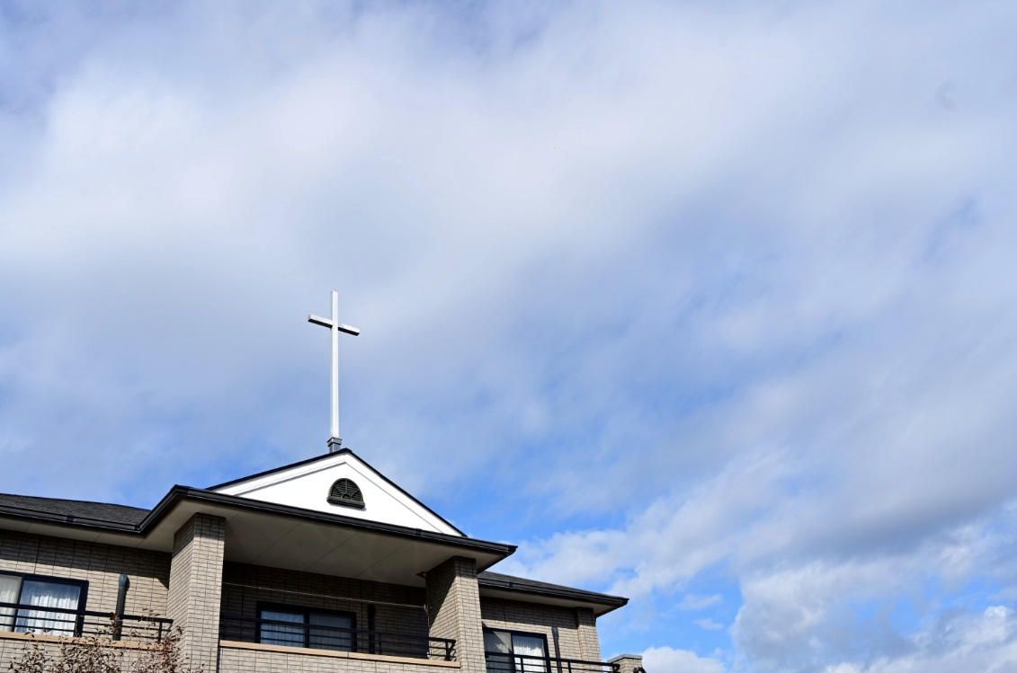
ウエルカム礼拝
2021年4月11日
---2021年の年間聖句---
萬軍之耶和華如此説：
「你們要省察自己的行為。你們要上山取木料，
建造這殿，我就因此喜樂，且得榮耀」
万軍の主はこう言われる。
「あなたがたの歩みをよく考えよ。
山に登り、木を運んで来て、宮を建てよ。
そうすれば、わたしはそれを喜び、栄光を現す。」
This is what Yahweh of Armies says: `Consider your ways. Go up to the mountain, bring wood, and build the house. I will take pleasure in it, and I will be glorified,`
ハガイ（哈該Haggai)書 1：7-8

Slide 2
前 奏

Slide 3
招 詞 マタイ(馬太）福音11:28
すべて疲れた人 重荷を負っている人は わたしのもとに来なさい わたしがあなたがたを休ませてあげます 凡勞苦擔重擔的 可以到我這裡來 我就使你們得安息
Come to me, all you who labor and are heavily burdened, and I will give you rest.

Slide 4
和散那(ホサナ)聖歌 33
たたえよ救い主イエスを
讚美耶穌
Praise Him! Praise Him
Fanny J. Crosby
Chester G. Allen

Slide 5
033-1/6
1.たたえよ 救い主イエスを 奇(くす)しき 愛をば宣(の)べ 崇(あが)めよ み使(つか)いと共(とも)に
尊(とうと)き 主の御名(みな)をば
か弱(よわ)き われら羊(ひつじ)を 飼(か)い主 イエスは抱(いだ)く
讚美！讚美！耶穌我親愛的救主 全地歌唱 將主妙愛傳明 天上群衆 齊讚美慈悲的救主 尊貴榮耀 都歸主聖善名 如同牧人，耶穌保護祂小羊 主的膀臂 終日懷抱牧養

Slide 6
033-2/6
たたえよ 類(たぐい)無き み慈(いつ) たたえよ 声も高く
讚美！讚美！傳揚祂無比的大愛；
讚美！讚美！歡唱直到萬代！
Praise Him! praise Him!
tell of His excellent greatness;
Praise Him! praise Him! ever in joyful song!

Slide 7
033-3/6
2.たたえよ 人の罪(つみ)ゆえに 十字架(じゅうじか)に つきし君(きみ)を 君(きみ)こそ 永遠(とこしえ)の岩(いわ)よ 変(か)わらぬ わが望(のぞ)みよ 心(こころ)の 病(やまい)ことごと 癒(いや)され 安(や)き受(う)けぬ
讚美！讚美！耶穌我慈悲的救主 為我衆罪 受苦流血死亡 主是磐石，是永遠救恩的盼望 讚美！讚美！耶穌被釘君王 高聲歌唱，因主擔當我愁悶 無限慈悲，何奇妙何高深

Slide 8
033-4/6
たたえよ 類(たぐい)無き み慈(いつ) たたえよ 声も高く
讚美！讚美！傳揚祂無比的大愛；
讚美！讚美！歡唱直到萬代！
Praise Him! praise Him!
tell of His excellent greatness;
Praise Him! praise Him! ever in joyful song!

Slide 9
033-5/6
3.たたえよ 栄(さか)えあるイエスを 御国(みくに)の 門(かど)揺(ゆる)がせ ときわに 統(す)べたもうイエスに 冠(かむり)を 捧(ささ)げまつり まもなく イエスは来(き)たりて 遍(あまね)く 地(ち)をば治(おさ)めん
讚美！讚美！耶穌我永遠的羔羊 天上群衆 和散那歌高唱 耶穌救主 做我們和平的君王 加冕上主 先知、祭司、君王 基督降臨，戰勝罪惡世界 榮耀、權能 都歸耶穌我王

Slide 10
033-6/6
たたえよ 類(たぐい)無き み慈(いつ) たたえよ 声も高く
讚美！讚美！傳揚祂無比的大愛；
讚美！讚美！歡唱直到萬代！
Praise Him! praise Him!
tell of His excellent greatness;
Praise Him! praise Him! ever in joyful song!

Slide 11
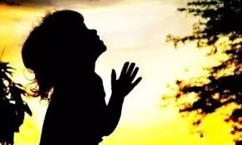
会衆の祈り
祈祷課題 をご参考ください

Slide 12
使徒信経 使徒信条
我信上帝,全能的父,
創造天地的主。
我信我主耶穌基督
上帝的獨生子,因聖靈感孕,
由童貞女馬利亞所生,
在本丟彼拉多手下受難,
被釘於十字架,受死,埋葬,
第三天從死裡復活,升天,
坐在全能父上帝的右邊,
將來必從那裡降臨,
審判活人死人。
我信聖靈。
我信聖而公之教會。
我信聖徒相通。
我信罪得赦免。
我信身體復活。
我信永生。 阿 們
我は天地の造り主、
全能の父なる神を信ず。
我はその独り子、我らの主
イエス・キリストを信ず。
主は聖霊によりてやどり、
処女(おとめ)マリヤより生まれ、
ポンテオ・ピラトのもとに
苦しみを受け、十字架につけられ、死にて葬られ、陰府(よみ)にくだり、
三日目に死人のうちより
よみがえり、天にのぼり、
全能の父なる神の右に座したまえり。
かしこより来たりて、生ける者と
死にたる者とを審きたまわん。
我は聖霊を信ず。
聖なる公同の教会、聖徒の交わり、罪の赦し、体のよみがえり、
永遠のいのちを信ず。 アーメン

Slide 13
主禱文 主の祈り
我們在天上的父，
願人都尊祢的名為聖；
願祢的國降臨；
願祢的旨意行在地上，如同行在天上。
我們日用的飲食，今日賜給我們；免我們的債，如同我們免了人的債；
不叫我們遇見試探，
救我們脱離凶惡
因為國度、權柄、榮耀
全是祢的，直到永遠。 阿們
天にいます私たちの父よ。
御名があがめられますように、
御国が来ますように。
御こころが、天で行われるように、地でも行われますように。
私たちの日ごとの糧(かて)を
今日もお与えください。
私たちの負いめを、お赦しください。 私たちも、私たちに
負いめのある人たちを赦しました。
私たちを、試みに会わせないで、悪からお救い下さい。
国と力と栄えは、とこしえに、
あなたのものだからです。 アーメン

Slide 14
プレイズ ソング
主の宮

Slide 15
1/3
イエスよ あなたに 飢（う）え渇（かわ）いて 御前（みまえ）に祈（いの）る 十字架（じゅうじか）の血潮（ちしお）で
聖（きよ）められて 御座（みざ）の前（まえ）に行（い）こう

Slide 16
2/3
顔（かお）と顔（かお）をあわせ あなたに会（あ）いたい まことの聖所（せいしょ）で あなたを見上（みあげ）る

Slide 17
3/3
主（しゅ）だけを思（おも）い 主（しゅ）と愛（あい）し合（あ）う 主（しゅ）とともに住（す）む ここは主（しゅ）の宮（みや）

Slide 18
信仰問答 33

Slide 19
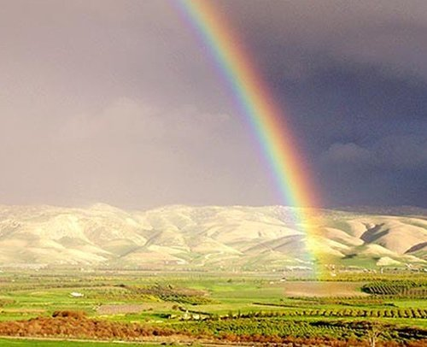
証 王静薇 姉妹

Slide 20
祈 禱 司会者

Slide 21
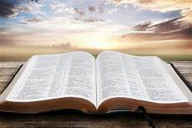
聖 書
ルカ(路加Luke)福音 24：13-35
Notes:
記

Slide 22
ルカ(路加Luke)福音 24：13-35
¹³ ところで、ちょうどこの日、弟子たちのうちの二人が、エルサレムから六十スタディオン余り離れた、エマオという村に向かっていた。
¹⁴ 彼らは、これらの出来事すべてについて話し合っていた。
¹³ 正當那日，門徒中有兩個人往一個村子去，這村子名叫以馬忤斯，離耶路撒冷約有二十五里。
¹⁴ 他們彼此談論所遇見的這一切事。
Notes:
華語：https://www.youtube.com/watch?v=mpugTxcAXn0&feature=youtu.be

Slide 23
ルカ(路加Luke)福音 24：13-35
¹⁵ 話し合ったり論じ合ったりしているところに、イエスご自身が近づいて来て、彼らとともに歩き始められた。
¹⁶ しかし、二人の目はさえぎられていて、イエスであることが分からなかった。
¹⁵ 正談論相問的時候，耶穌親自就近他們，和他們同行。
¹⁶ 只是他們的眼睛迷糊了，不認識祂。
Notes:
華語：https://www.youtube.com/watch?v=mpugTxcAXn0&feature=youtu.be

Slide 24
ルカ(路加Luke)福音 24：13-35
¹⁷ イエスは彼らに言われた。「歩きながら語り合っているその話は何のことですか。」すると、二人は暗い顔をして立ち止まった。
¹⁸ そして、その一人、クレオパという人がイエスに答えた。「エルサレムに滞在していながら、近ごろそこで起こったことを、あなただけがご存じないのですか。」
¹⁷ 耶穌對他們說：你們走路彼此談論的是甚麼事呢？他們就站住，臉上帶著愁容。
¹⁸ 二人中有一個名叫革流巴的，回答說：祢在耶路撒冷作客，還不知道這幾天在那裡所出的事嗎？
Notes:
華語：https://www.youtube.com/watch?v=mpugTxcAXn0&feature=youtu.be

Slide 25
ルカ(路加Luke)福音 24：13-35
¹⁹ イエスが「どんなことですか」と言われると、二人は答えた。
「ナザレ人イエス様のことです。
この方は、神と民全体の前で、
行いにもことばにも力のある
預言者でした。
²⁰ それなのに、私たちの祭司長たちや議員たちは、この方を死刑にするために引き渡して、十字架につけてしまいました。
¹⁹ 耶穌說：甚麼事呢？他們說：就是拿撒勒人耶穌的事，祂是個先知，在神和眾百姓面前，說話行事都有大能。。 ²⁰ 祭司長和我們的官府竟把祂解去定了死罪，釘在十字架上。
Notes:
華語：https://www.youtube.com/watch?v=mpugTxcAXn0&feature=youtu.be

Slide 26
ルカ(路加Luke)福音 24：13-35
²¹ 私たちは、この方こそイスラエルを解放する方だ、と望みをかけていました。実際、そればかりではありません。そのことがあってから三日目になりますが、
²² 仲間の女たちの何人かが、私たちを驚かせました。彼女たちは朝早く墓に行きましたが
²¹ 但我們素來所盼望要贖以色列民的就是祂。不但如此，而且這事成就，現在已經三天了。 ²² 再者，我們中間有幾個婦女使我們驚奇，他們清早到了墳墓那裡。
Notes:
華語：https://www.youtube.com/watch?v=mpugTxcAXn0&feature=youtu.be

Slide 27
ルカ(路加Luke)福音 24：13-35
²³ イエス様のからだが見当たらず、戻って来ました。そして、自分たちは御使いたちの幻を見た、彼らはイエス様が生きておられると告げた、と言うのです。
²⁴ それで、仲間の何人かが墓に行ってみたのですが、まさしく彼女たちの言ったとおりで、あの方は見当たりませんでした。」
²³ 不見他的身體，就回來告訴我們說：看見了天使顯現，說祂活了。
²⁴ 又有我們的幾個人，往墳墓那裡去，所遇見的，正如婦女們所說的，只是沒有看見祂。
Notes:
華語：https://www.youtube.com/watch?v=mpugTxcAXn0&feature=youtu.be

Slide 28
ルカ(路加Luke)福音 24：13-35
²⁵ そこでイエスは彼らに言われた。「ああ、愚かな者たち。心が鈍くて、預言者たちの言ったことすべてを信じられない者たち。
²⁶ キリストは必ずそのような苦しみを受け、それから、その栄光に入るはずだったのではありませんか。」
²⁵ 耶穌對他們說：無知的人哪，先知所說的一切話，你們的心，信得太遲鈍了。 ²⁶ 基督這樣受害，又進入祂的榮耀，豈不是應當的嗎？
Notes:
華語：https://www.youtube.com/watch?v=mpugTxcAXn0&feature=youtu.be

Slide 29
ルカ(路加Luke)福音 24：13-35
²⁷ それからイエスは、モーセやすべての預言者たちから始めて、ご自分について聖書全体に書いてあることを彼らに説き明かされた。
²⁸ 彼らは目的の村の近くに来たが、イエスはもっと先まで行きそうな様子であった
²⁷ 於是從摩西和眾先知起，凡經上所指著自己的話，都給他們講解明白了。
²⁸ 將近他們所去的村子，耶穌好像還要往前行。
Notes:
華語：https://www.youtube.com/watch?v=mpugTxcAXn0&feature=youtu.be

Slide 30
ルカ(路加Luke)福音 24：13-35
²⁹ 彼らが、「一緒にお泊まりください。そろそろ夕刻になりますし、日もすでに傾いています」と言って強く勧めたので、イエスは彼らとともに泊まるため、中に入られた。
³⁰ そして彼らと食卓に着くと、
イエスはパンを取って神をほめ
たたえ、裂いて彼らに渡された。
²⁹ 他們卻強留祂說：
時候晚了，日頭巳經平西了，請祢同我們住下吧。耶穌就進去，要同他們住下。 ³⁰ 到了坐席的時候，耶穌拿起餅來，祝謝了，擘開，遞給他們。
Notes:
華語：https://www.youtube.com/watch?v=mpugTxcAXn0&feature=youtu.be

Slide 31
ルカ(路加Luke)福音 24：13-35
³¹ すると彼らの目が開かれ、イエスだと分かったが、その姿は見えなくなった。
³² 二人は話し合った。「道々お話しくださる間、私たちに聖書を説き明かしてくださる間、私たちの心は内で燃えていたではないか。
³¹ 他們的眼睛明亮了，這纔認出祂來，忽然耶穌不見了。 ³² 他們彼此說：在路上，祂和我們說話，給我們講解聖經的時候，我們的心豈不是火熱的嗎？
Notes:
華語：https://www.youtube.com/watch?v=mpugTxcAXn0&feature=youtu.be

Slide 32
ルカ(路加Luke)福音 24：13-35
³³ 他們就立時起身，回耶路撒冷去，正遇見十一個使徒，和他們的同人，聚集在一處。 ³⁴ 說：主果然復活，已經現給西門看了。
³⁵ 兩個人就把路上所遇見，和擘餅的時候怎麼被他們認出來的事，都述說了一遍。
³³ 二人はただちに立ち上がり、エルサレムに戻った。すると、十一人とその仲間が集まって、
³⁴ 「本当に主はよみがえって、シモンに姿を現された」と話していた。
³⁵ そこで二人も、道中で起こったことや、パンを裂かれたときにイエスだと分かった次第を話した。
Notes:
華語：https://www.youtube.com/watch?v=mpugTxcAXn0&feature=youtu.be

Slide 33
証 道
「同伴者イエス」
(同行者耶穌)
今髙 一紀 牧師
Notes:
朱士偉

Slide 34
和散那(ホサナ)聖歌 30
救い主にましませど
為你祈求
I Am Praying for you
Samuel O'Malley Cluff
Ira D. Sankey

Slide 35
030-1/6
1.救(すく)い主(ぬし)に ましませど 我(わ)が友(とも)と なり給(たま)いて 常(つね)に我(われ)を 守(まも)りたもう イエスはまた 汝(な)が友(とも)なり
我有一位主 在天為你祈求 這位親愛救主 勝過眾朋友 祂時時關心我 非常細心溫柔 盼我這位主 也成為你救主

Slide 36
030-2/6
我(われ)祈(いの)れり 我(われ)祈(いの)れり
我(われ)祈(いの)れり 汝(な)がために
我今為你祈求 我今為你祈求 我今為你祈求 常為你祈求
For you I am praying, for you I am praying
for you I am praying, I'm praying for you

Slide 37
030-3/6
2.我(わ)が頼(たよ)りまつる父(ちち)の 我(わ)が心(こころ)に 与(あた)えたもう 永久(とこしえ)の国(くに)の 望(のぞ)みを 友(とも)よ汝(な)がものとせずや
我有一位父 賜我極大恩典 這個永生生命 真實又明顯 不久祂要召我 在天與祂相見 願祂聽我求 也帶你去拜見

Slide 38
030-4/6
我(われ)祈(いの)れり 我(われ)祈(いの)れり
我(われ)祈(いの)れり 汝(な)がために
我今為你祈求 我今為你祈求 我今為你祈求 常為你祈求
For you I am praying, for you I am praying
for you I am praying, I'm praying for you

Slide 39
030-5/6
3.この救(すく)いの 喜(よろこ)びを いかで 我(われ）のみ持(も)つべき 諸共(もろとも)に喜(よろこ)び合(あ)わんと 汝(な)がために 祈(いの)りしなり
我有一白衣 比日光還明亮 已在榮耀裏面 等候我穿上 那雪白美義袍 極華麗且體面 願我親愛友 也能各得一件

Slide 40
030-6/6
我(われ)祈(いの)れり 我(われ)祈(いの)れり
我(われ)祈(いの)れり 汝(な)がために
我今為你祈求 我今為你祈求 我今為你祈求 常為你祈求
For you I am praying, for you I am praying
for you I am praying, I'm praying for you

Slide 41
洗礼式
笠 島 道子 姉妹
石徹白 優子 姉妹

Slide 42
聖餐式 和散那(ホサナ)聖歌 65
今髙一紀 牧師

Slide 43
1.功(いさお)なき われを 血をもて 贖(あがな)い イエス 招(まね)きたもう み許(もと)に われゆく 照我本相 無善可稱 惟祢流血 替我受懲 並且召我 就祢得生 救主耶穌 我來我來
065-1/4

Slide 44
2.罪 咎(とが)の汚(けが)れ 洗(あら)うに 由(よし)無し イエス 清(きよ)めたもう み許(もと)に われゆく 照我本相 不必等到 自己改變 比前更好 因祢寶血 除罪可靠 救主耶穌 我來我來
065-2/4

Slide 45
3.疑(うたが)いの浪(なみ)も 恐(おそ)れの 嵐(あらし)も イエス 鎮(しず)めたもう み許(もと)に われゆく
照我本相 反覆不定 疑信參半 如浪翻騰 内有掛慮 外有惡行 救主耶穌 我來我來
065-3/4

Slide 46
4.功(いさお)なき われを かくまで 憐(あわ)れみ イエス 愛したもう み許(もと)に われゆく 照我本相 貧瞎可憐 我真需要 祢的恩典 感我惡心 開我盲眼 救主耶穌 我來我來
065-4/4

Slide 47
献 金
和散那(ホサナ)聖歌
146

Slide 48
我將一切獻與耶穌 完全奉獻出至誠 みなささげまつり わがものはなし
我願永遠敬愛信靠 日日與主常偕行
ときわにみ旨(むね)に 従いまつらん
一切全奉獻 一切全奉獻 われささぐ みなささぐ
完全獻於恩主耶穌 一切全奉獻
み前に主よわれ みなささぐ
146

Slide 49
- 報 告 - お知らせ
い

Slide 50
1.ウエルカム礼拝にようこそいらっしゃいました。 参加された方に主の豊かな祝福があります ように 2.今月王静薇姉妹の証 ありがとうございます。
3.今日の礼拝献金は建堂資金のために捧げます。
4.今週の集会： 13日(日) 午後1:30水墨画教室 15日(木) 午後2:00祈祷会(ライブ配信） 5.来週(4/18）主日礼拝のメッセンジャーは 黄恵仁牧師です。

Slide 51
6.先週のイースター賛美礼拝に初めて或いは 久し振りに出席された方が続いて来られるように 祈りましょう
7.各地で変異株を含めた新型コロナウイルス新規 感染者が増え、リバウンド（感染再拡大）への 懸念が強まっています。 感染対策（マスク、手洗い、三密回避等予防措置） をしっかりとっていきましょう。
8.洗礼を希望される方は今髙牧師にお申し出下さい 初心者クラスも受け付けています

Slide 52
イースター礼拝
2021年4月4日
---2021年の年間聖句---
萬軍之耶和華如此説：你們要省察自己的行為。 你們要上山取木料，建造這殿，我就因此喜樂， 且得榮耀，這是耶和華説的。
万軍の主はこう言われる。
「あなたがたの歩みをよく考えよ。
山に登り、木を運んで来て、宮を建てよ。
そうすれば、わたしはそれを喜び、栄光を現す。
This is what Yahweh of Armies says: `Consider your ways. Go up to the mountain, bring wood, and build the house. I will take pleasure in it, and I will be glorified,` says Yahweh.
ハガイ（哈該Haggai)書 1：7-8

Slide 53
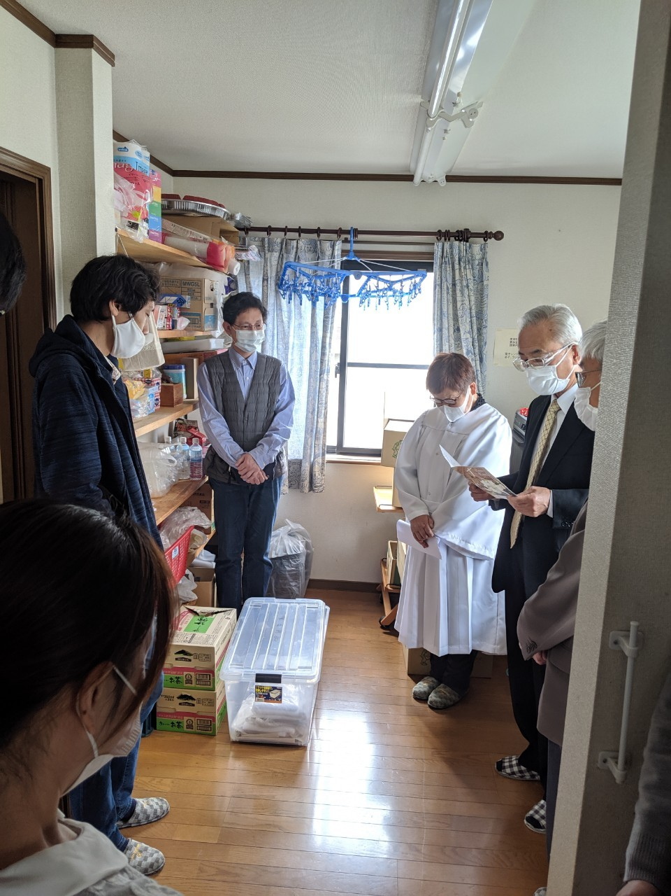
「耶穌餵飽五千人」 (五千人の給食)

Slide 54
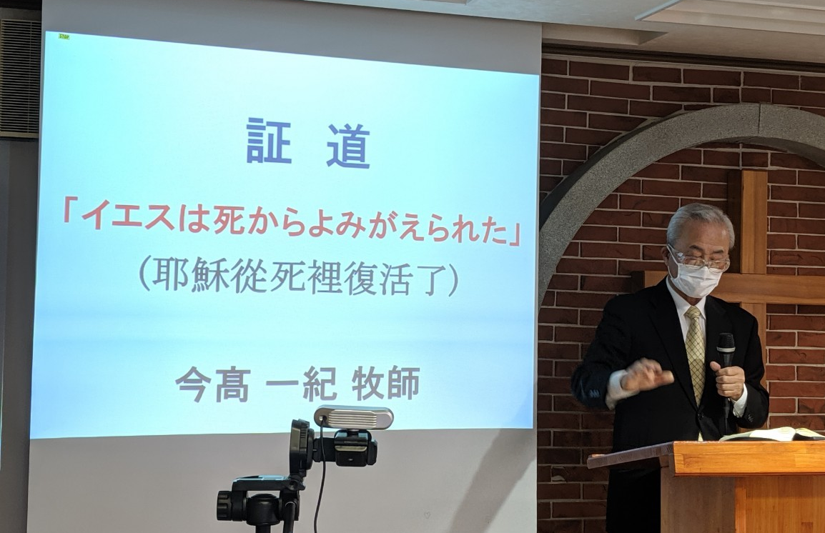
「耶穌餵飽五千人」 (五千人の給食)

Slide 55
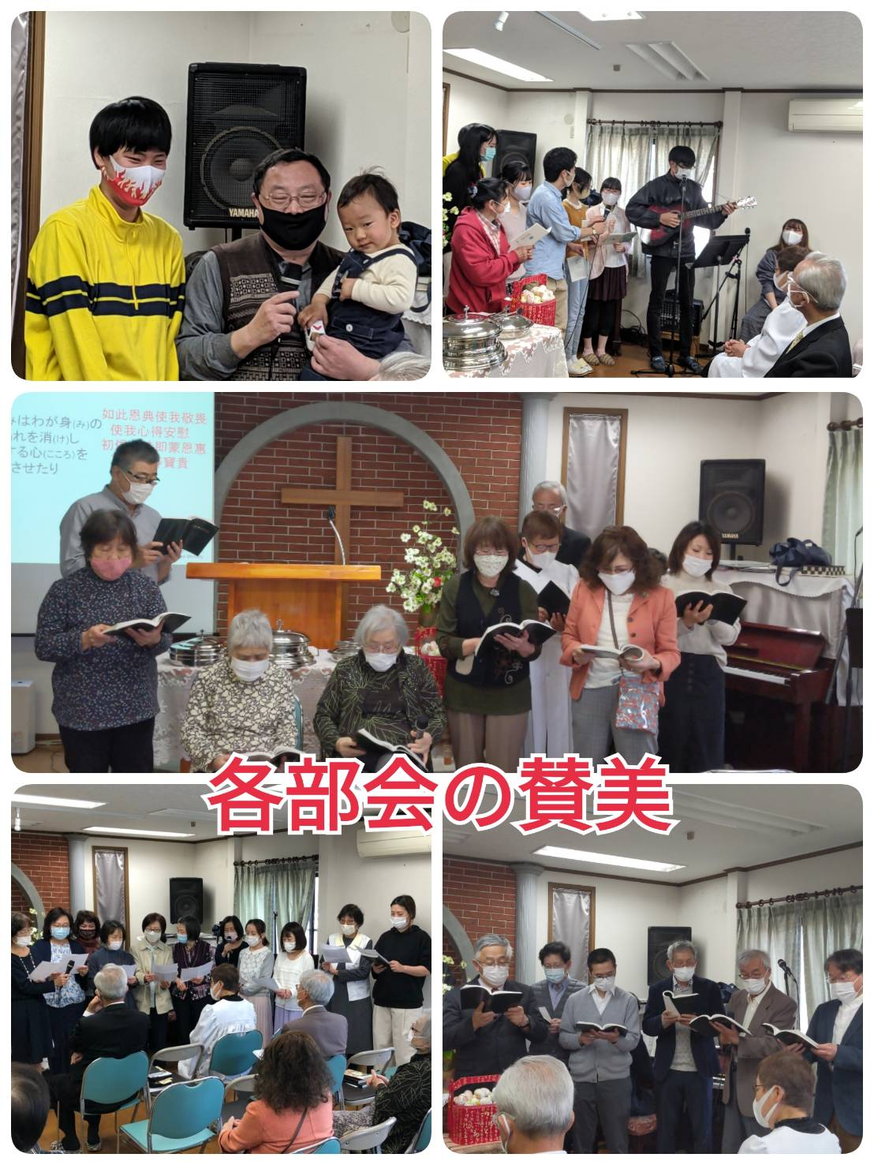

Slide 56
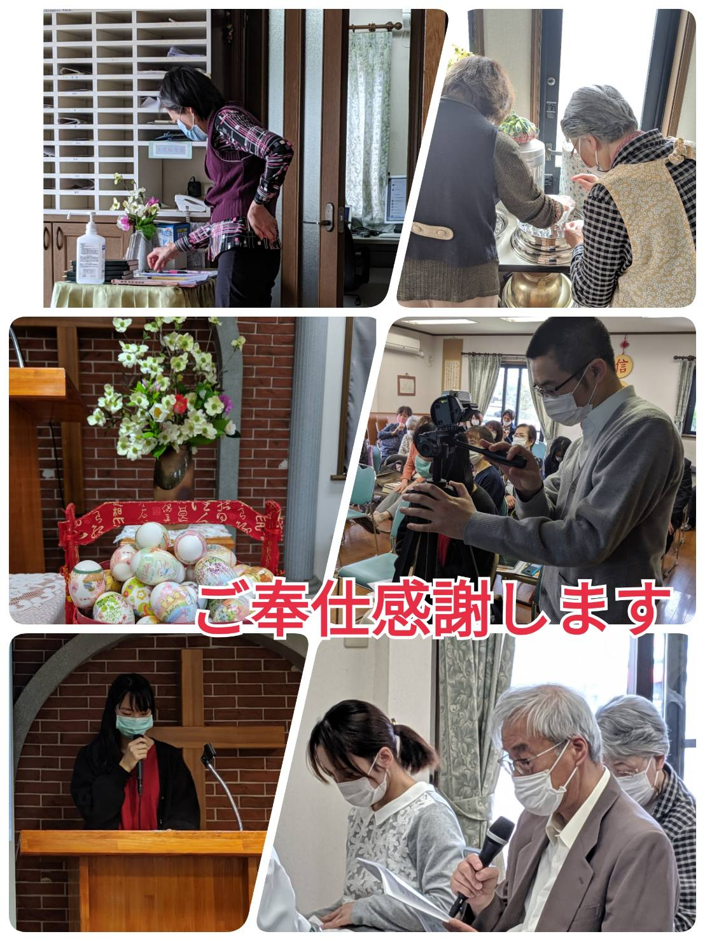

Slide 59
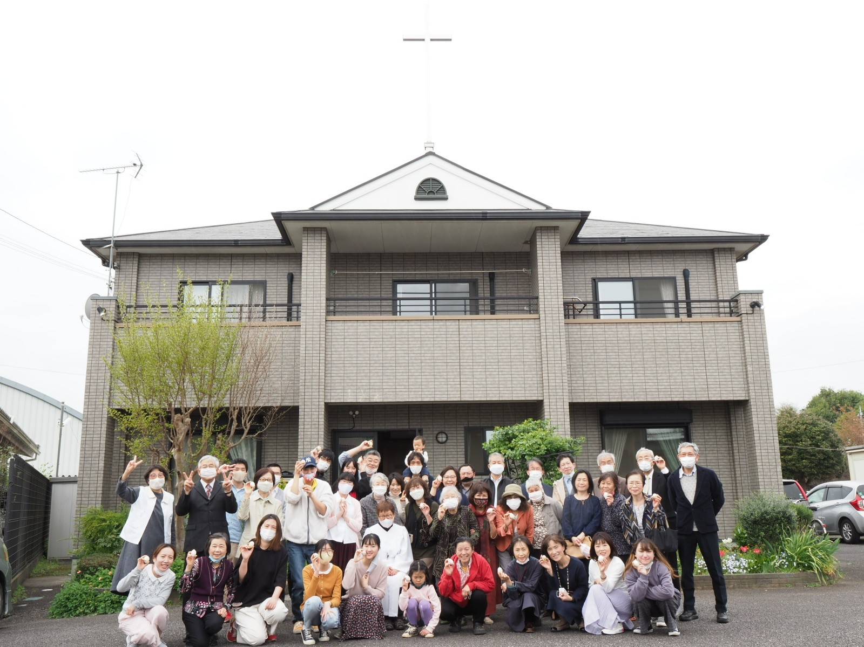

Slide 60
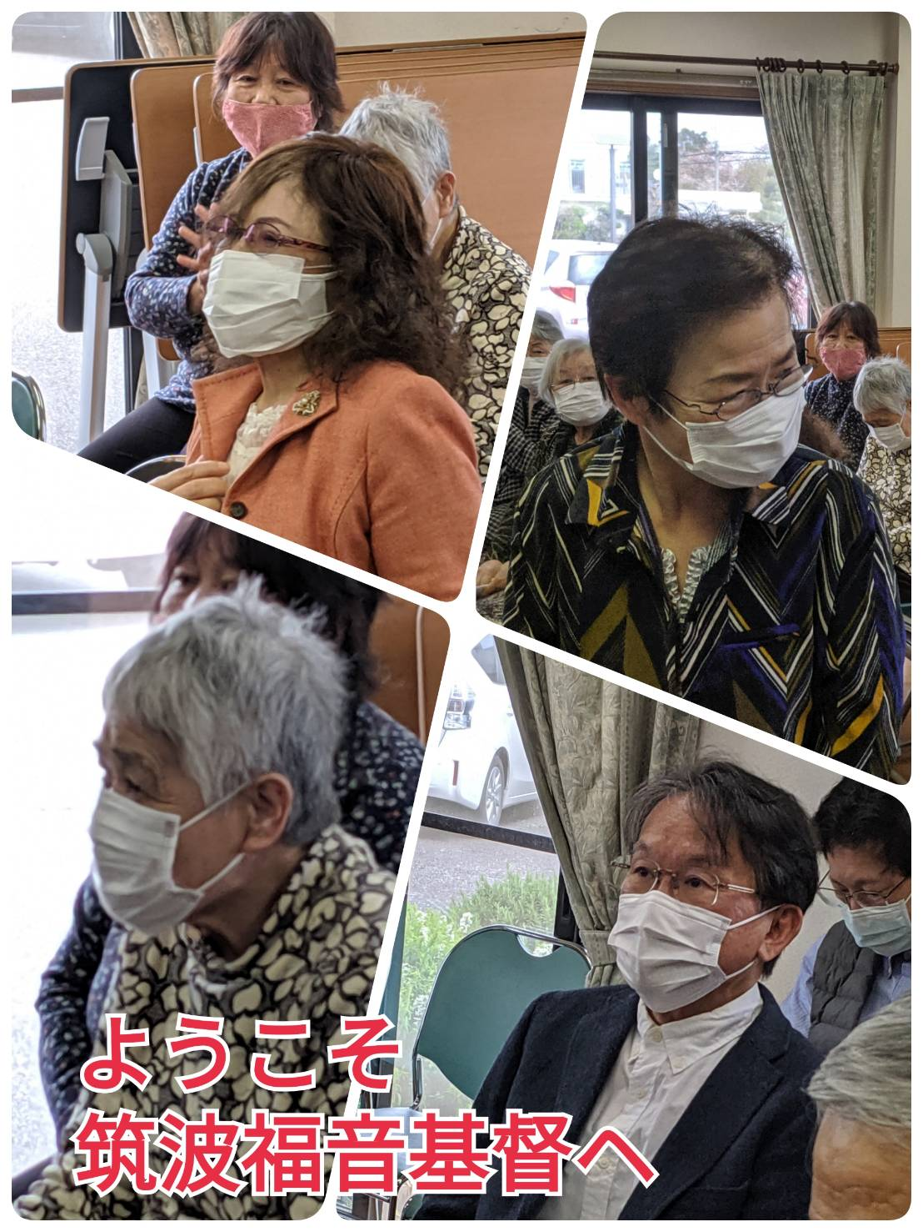

Slide 61
本月經文
たー ブゥ ザイ ゼェ リ イー ジン フウ ホウ ロー 祂不在這裡，已經復活了
ルー ジャ フ イン 路加福音24：6

Slide 62
本月の御言葉
ここにはおられません。 よみがえられたのです。 He isn`t here, but is risen.
ルカ(Luke)福音24：6
.

Slide 63
頌 榮
和散那(ホサナ)聖歌
170

Slide 64
父(ちち) 御子(みこ) 御霊(みたま)の 大御神(おおみかみ)に ときわに 絶(た)えせず み栄(さか)えあれ み栄(さか)えあれ 讚美聖父聖子聖霊 同質 同權 同榮 頌讃 尊貴 榮耀 權柄 永歸至聖尊名 永歸至聖尊名

Slide 65
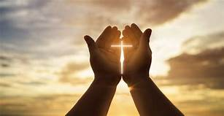
祝 禱
今髙 一紀 牧師

Slide 66
主があなたを祝福し
あなたを守られますように
主が御顔をあなたに照らし
あなたを恵まれますように
主が御顔をあなたに向け
あなたに平安を
与えられますように
願耶和華
賜福給你，保護你
願耶和華
使祂的臉光照你
賜恩給你
願耶和華
向你仰臉 賜你平安
The Lord bless you and keep you;
the Lord make his face to shine upon you
and be gracious to you;
the Lord lift up his countenance upon you
and give you peace.
民数記(Numbers) 6:24-26

Slide 67
祝 禱
黄恵仁 牧師

Slide 68
願主耶穌基督的恩惠
上帝的慈愛
聖靈的感動
常與你們眾人同在
主イエス・キリストの恵み
神の愛
聖霊の交わりが
あなたがたすべてと
ともにありますように
The grace of the Lord Jesus Christ and
the love of God and
the fellowship of the Holy Spirit
be with you all.
IIコリント(哥林多後 2 Cor.)書 13:13

Slide 69
阿們頌
阿 們 阿 們 アーメン アーメン
阿 們
アーメン

Slide 70
賜福與你
み恵み あなたに
Blessings of God Be upon You

Slide 71
1/3
主のいつくしみ
みめぐみ
あなたの あゆみに
そそがれ あふれる
ゆたかに 日々満たす
願主的恩惠慈愛
與你同在
願主的靈 時時圍繞
恩典降下 賜福與你
平安喜樂 天天充滿你
May Father's love and His grace be with you;
May Holy Spirit cover you. Grace upon grace, granted to you;
May His peace and joy flow over you.
Notes:
https://www.youtube.com/watch?v=v1UhxqhsVgs

Slide 72
2/3
主のいつくしみ
みめぐみ
あなたの あゆみに
そそがれ あふれる
ゆたかに 日々満たす
願主的恩惠慈愛
與你同在
願主的靈 時時圍繞
恩典降下 賜福與你
平安喜樂 天天充滿你
May Father's love and His grace be with you;
May Holy Spirit cover you. Grace upon grace, granted to you;
May His peace and joy flow over you.
Notes:
https://www.youtube.com/watch?v=v1UhxqhsVgs

Slide 73
3/3
みめぐみ あなたに
やすらぎ 日々満たす
みめぐみ あなたに
よろこび 日々満たす
賜福與你 賜福與你
平安喜樂 天天充滿你
賜福與你 賜福與你
平安喜樂 天天充滿你
Blessings of God be upon you;
May His peace and joy flow over you.
Blessings of God be upon you;
May His peace and joy flow over you.

